Slide 1

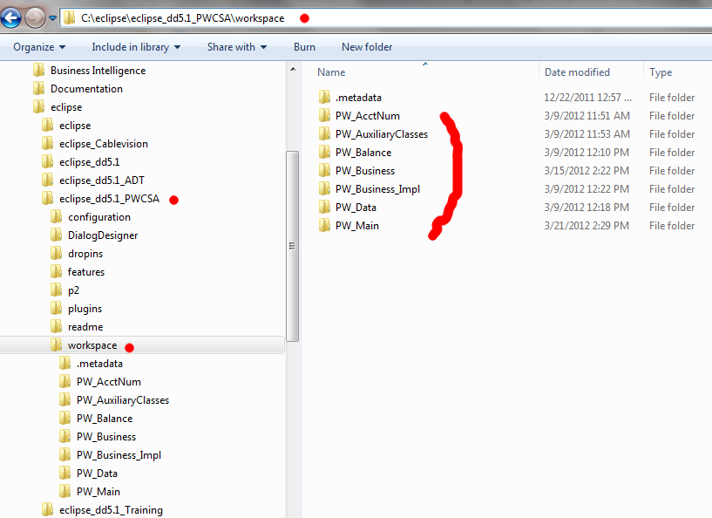

Configuracion Eclipse
Project Workspace
    “C:\eclipse\eclipse_<proyecto>\workspace”

Slide 2

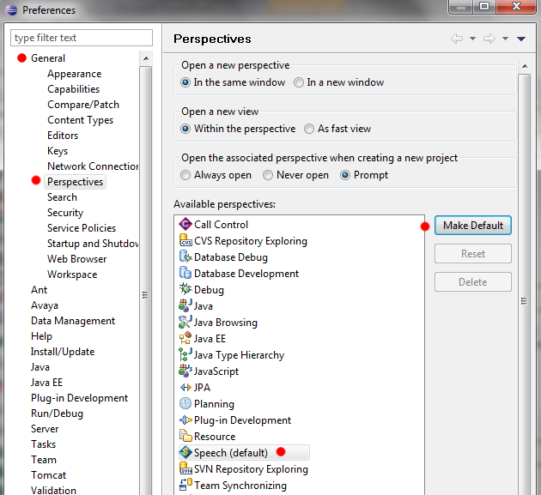
Configuracion Eclipse
Windows->Preferences->General->Perspective
  Elegir “Speech” y presionar “MakeDefault”

Slide 3
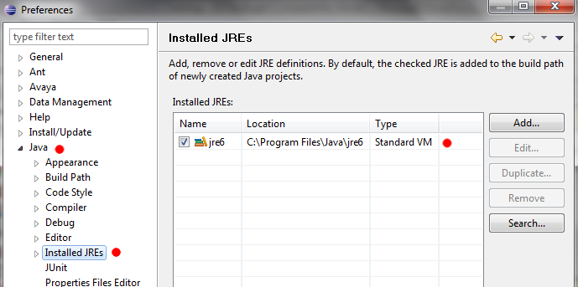
Configuracion Eclipse
Windows->Preferences->Java->Installed JREs
  Elegir la version de JRE que se usara en el proyecto

Slide 4
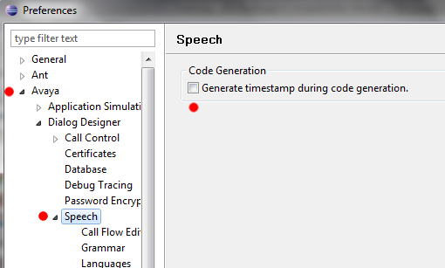
Configuracion Eclipse
Windows->Preferences->Avaya->Speech
  Des-seleccionar “Generate timestamp during code generation”

Slide 5
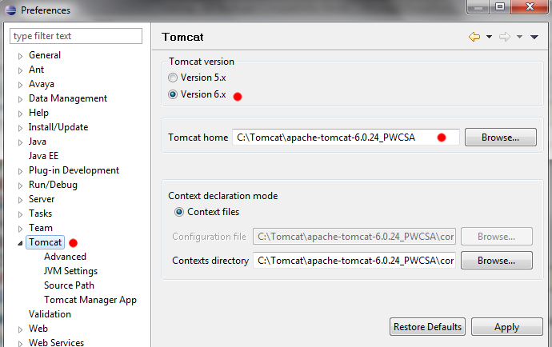
Configuracion Eclipse
Windows->Preferences->Tomcat
  Verificar que tanto la version como el path esten correctamente configurados

Slide 6
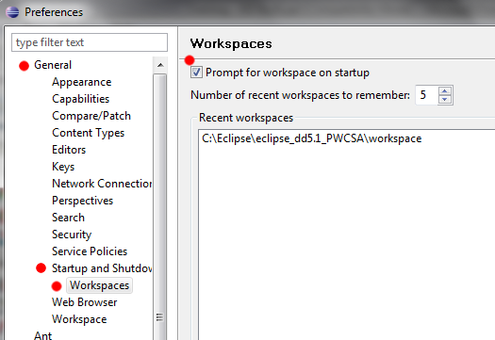
Configuracion Eclipse
Windows->Preferences->General->Startup...->Workspaces
  Si fuera necesario cambar el path del workspace, seleccionar “Prompt for workspace on startup y luego salir y entrar nuevamente del Eclipse

Slide 7
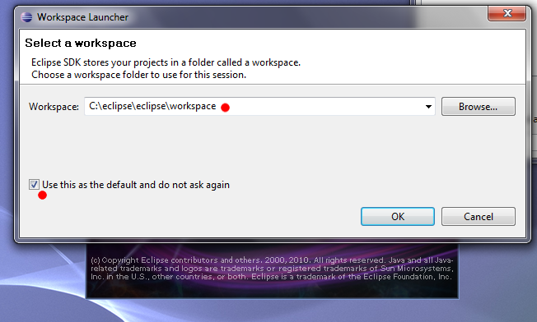
Configuracion Eclipse
Windows->Preferences->General->Startup...->Workspaces
  … cuando se arranque nuevamente el Eclipse se setea el nuevo workspace y se marca “Used this as default and do not ask again”.

Slide 8
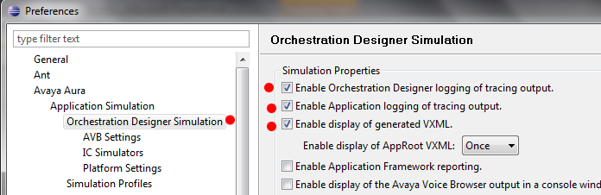
Configuracion Eclipse
Configuracion de “trace” en:
Windows->Preferences->Avaya Aura->Application Simulation->Orchestration Designer Simulation

Slide 9
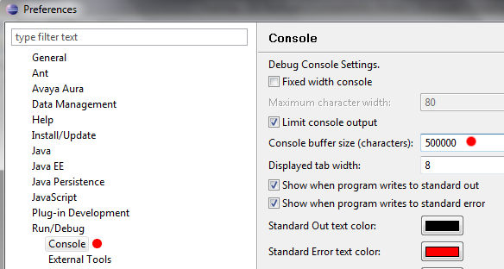
Configuracion Eclipse
Aumentar el tamaño del buffer de la consola
Windows->Preferences->Run/Debug->Console

